Slide 1

2.6 表面技术
概述
表面技术 通过物理、化学工艺方法使材料表面具有与基体材料不同的组织结构、化学成分和物理状态，使表面具有与基体材料不同的性能的技术。
表面处理后的材料，基体材料的化学成分和力学性能并未发生变化，但表面却具有一些特殊性能。
如高的耐磨性、耐蚀性、抗氧化性、耐热性、导电性、电磁特性、光学性能等。

Slide 2
表面工程技术分类
表面热处理、化学热处理
表面机械强化处理（喷丸强化）
电镀、电刷镀
热喷涂
气相沉积镀膜
高能束(激光、电子束）表面处理

Slide 3
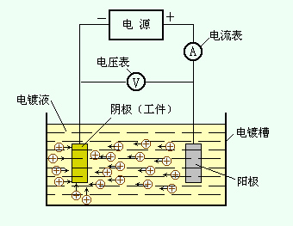
2.6.1 电刷镀技术
一、电镀
把工件置于装有电镀液的镀槽中，工件接直流电源的负极，作为阴极。阳极板接直流电源的正极，镀液中金属离子在阴极上得到电子还原成金属原子，工件表面得到电镀层。
镀铜：
CuSO₄ → Cu⁺²+SO₄⁻²
Cu⁺²+2e → Cu
电镀示意图

Slide 4
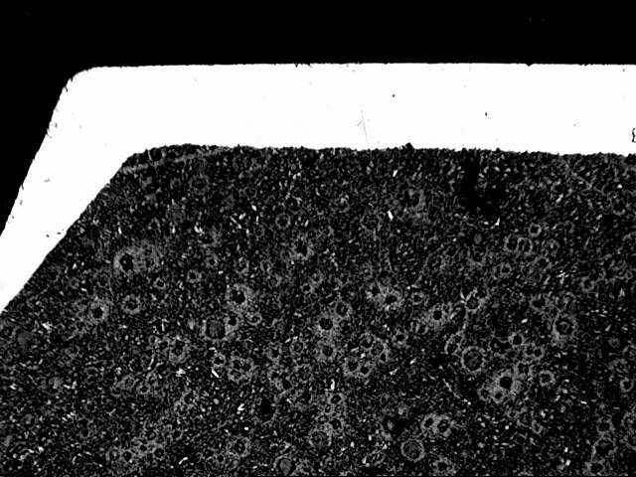
普通电镀的过程：
（1）金属的水合离子或络合离子从溶液内部迁移到阴极界面。
（2）水合离子脱水或络合离子解离，金属离子在阴极上得到电子发生还原反应生成金属原子。
（3）还原的原子进入晶格结点。
应用：提高零件耐磨耐蚀性，如自行车钢圈、活塞环。
在球墨铸铁活塞环、弹簧钢活塞环表面镀铬，硬度800～900HV，耐磨性好。
球墨铸铁活塞环
表面镀铬

Slide 5
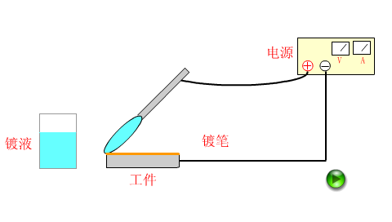
二、电刷镀
1. 电刷镀过程
直流电源的正极与镀笔相联，负极和工件相联。电流方向由镀笔流向工件时为正向电流，发生电沉积，称正接。形成镀层。
电刷镀是电镀的一种特殊方式，不用镀槽。用镀笔在工件表面擦涂，获得电镀层。电刷镀又称无槽镀。
平面零件电刷镀

Slide 6
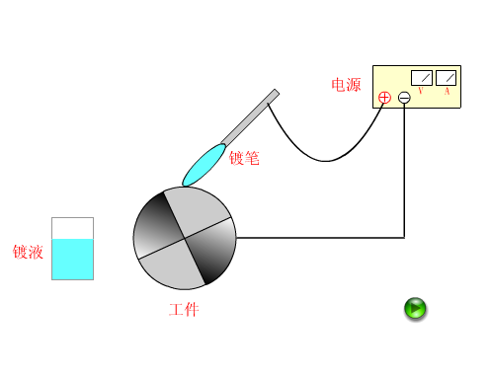
轴类零件电刷镀过程

Slide 7
2.电刷镀的特点
（1）设备简单、工艺灵活、操作方便, 可现场作业，局部刷镀。
（2）刷镀的速度是一般槽镀的10～15倍，辅助时间少；节约能源，是槽镀耗电量的几十分之一。
（3）镀层结合强度较高。在钛、铝、铜、高合金钢和石墨上也具有较高的结合强度。
（4）操作安全，刷镀液可循环使用, 耗量小，对环境污染小。

Slide 8
3.电刷镀工艺过程
表面清理（磨、抛光）
电净去油（碱性溶液，正接）
活化（酸性溶液，反接）
刷镀过渡层（Cu、Ni，正接）
刷镀工作层（Ni-P、Ni-Co，正接）

Slide 9
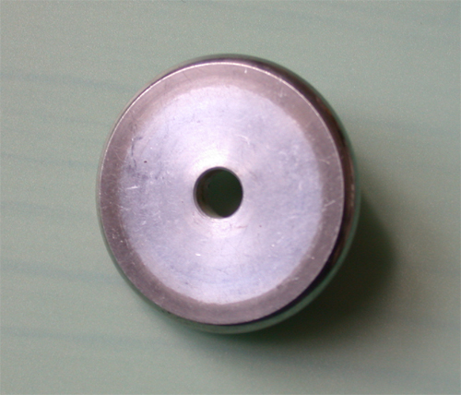
4.电刷镀的工程应用
●机械设备的维修和强化
如滚动轴承的修理，轴颈、孔类零件的修理，平面、键槽的维修，模具表面强化。
●改善零部件的表面理化性能
镍、钴、锌、铜等电刷镀层可用于防腐。
●改善零部件的工艺性能
铝电刷镀碱铜可以实现铝和其它金属的钎焊等。
硬铝刷镀镍磷耐磨层

Slide 10
电刷镀应用
实例1：
T68镗床主轴
材料为铸钢, 长约一米, 轴颈表面大面积划伤。采用电刷镀进行修复。
表面清理后，进行电净、活化。
用特殊镍打底层，用快速镍增加镍层厚度至要求尺寸，抛光后装机使用。
工艺简单、成本低廉，镀层和基体结合良好，耐磨性好。
主轴修复后，满足使用要求。

Slide 11
实例2：
制造大型塑料制品的模具
材料为灰铸铁，模具底盘直径为1 m, 合模高为0.4 m, 重1.3 t。
模具表面硬度低，腔面磨损严重，粗糙度增加，产品表面质量变差。
采用电刷镀进行强化处理。碱铜为过渡层，镀镍钴合金为工作层。
表面硬度由23HRC提高到40HRC, 粗糙度Ra由6.3μm 降到0.8μm，耐磨性提高了2倍，使用寿命延长，产品质量提高。

Slide 12
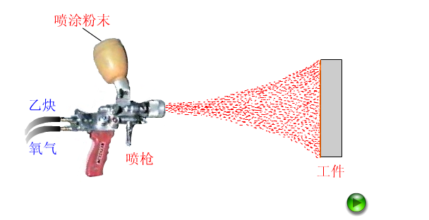
2.6.2 热喷涂技术
热喷涂技术 将金属或非金属固体材料加热至熔化或半熔软化状态，然后将它们高速喷射到工件表面上，形成牢固涂层的表面加工方法。

Slide 13

一、热喷涂技术的特点
(1) 涂层和基体材料广泛，工艺灵活，喷涂层、喷焊层的厚度可以在较大范围内变化。
(2) 基体受热程度低，一般不会影响基体材料的组织和性能。
(3) 生产效率较高，成本低，效益显著。
二、热喷涂层形貌
喷涂层——
过渡层——
基 材——
热喷涂层

Slide 14
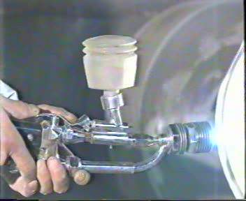
三、热喷涂方法
热喷涂方法

Slide 15
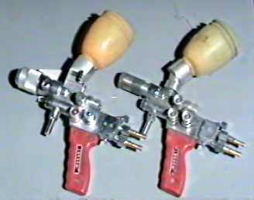
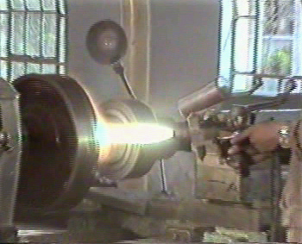
1.火焰喷涂
以氧-乙炔火焰为热源，以喷涂粉末材料为主的热喷涂方法。
火焰喷涂喷枪 火焰喷涂
氧-乙炔火焰温度大约为3000 ℃，喷射速度约150 m/s，结合强度5 MPa～10 MPa。适合喷涂塑料、金属、合金粉末或丝材。

Slide 16
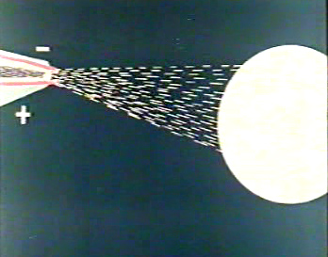
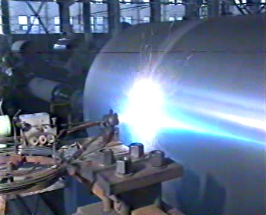
2. 电弧喷涂
以电弧为热源，以金属或合金丝材作为喷涂材料的热喷涂方法。
电弧喷涂原理图 电弧喷涂
电弧温度大约为5000 ℃，喷射速度约200 m/s，结合强度20 MPa～40 MPa。适合喷涂金属、合金或包裹有陶瓷粉末的合金丝材。

Slide 17
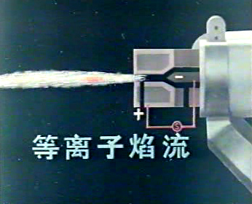
3.等离子喷涂
等离子喷涂是以等离子弧为热源，以喷涂粉末材料为主的热喷涂方法。
直流电弧把工作气体加热电离成高温等离子体从喷嘴喷出形成等离子焰。工作气体可用氩气、氮气。
等离子弧温度5000 ℃～12000 ℃，喷射速度约500 m/s～1500 m/s。
结合强度30 MPa～70 MPa。适合喷涂金属、合金、陶瓷粉末。
等离子喷涂原理图

Slide 18
四、热喷涂技术的工程应用
●热喷涂材料
金属材料 锌、铝、铜、铁、镍以及自熔合金等。自熔合金含有硼、硅，降低合金熔点，获得较宽的液相和固相温度区间，脱氧。
陶瓷材料 金属氧化物、碳化物、硼化物等。具有熔点高、硬度高、性能脆等特点。

Slide 19
热喷涂可用于材料表面的强化、提高耐磨、耐蚀性，也可用于磨损件的表面修复。
实例1：
如油田抽油机固液泵叶轮磨损，采用高铬铸铁合金喷涂层修复。
油田抽油机主轴轴颈磨损，采用电弧喷涂技术进行修复，取得显著经济效益。
实例2：
内燃机排气阀磨损，采用钴基合金喷涂层修复。

Slide 20
实例3：
制造快速金属模具。
喷涂技术与快速成形技术相结合，可以在快速原型之上翻制硅胶模。
用硅胶模翻制耐火过渡基模。
再在基模上喷涂金属形成金属壳层，给金属壳层背衬补强并去除基模。
模腔经过必要的后处理并与其它钢结构件装配后就得到完整的快速金属模具。

Slide 21
2.6.3 气相沉积技术
气相沉积技术 在真空下用各种方法获得的气相原子或分子在基体材料表面沉积以获得薄膜的技术。
制备超硬、耐蚀、耐热、抗氧化的薄膜。
制备磁记录、光敏、热敏、光电转换等功能薄膜。
制备装饰性镀膜。
气相沉积技术分为：
化学气相沉积CVD(Chemical Vapour Deposition)
物理气相沉积PVD(Physical Vapour Deposition)

Slide 22
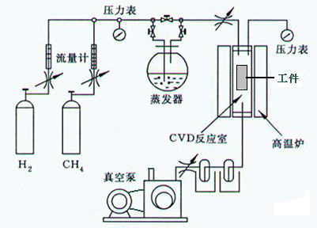
一、化学气相沉积
利用气态化合物或化合物的混合物在加热的基体材料表面发生气相化学反应，在基材表面上形成镀膜的技术称为化学气相沉积(CVD)。
制取Si₃N₄ 薄膜：
SiH₄+NH₃ → Si₃N₄+H₂
制取TiC 薄膜：
TiCl₄+CH₄ → TiC+ HCl
制取TiN 薄膜：
TiCl₄+N₂+ H₂ → TiN+HCl
CVD设备示意图

Slide 23
化学气相沉积技术已成功地应用在刃具、模具的表面强化，取得明显的效果。
实例1：
用CVD法在不锈钢表壳上获得金黄色TiN涂层, 不但美观, 而且耐磨。
实例2：
采用CVD技术在航天轴承滚珠表面沉积TiC或TiC-TiN涂层，减少真空运行部件的粘着磨损。

Slide 24
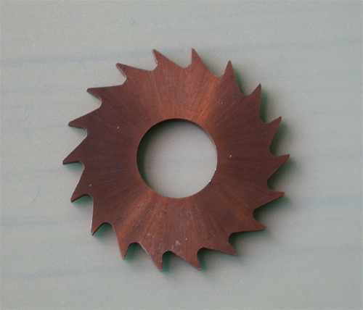
实例3：
采用CVD技术在化纤纺机的Ta-N合金喷丝头表面沉积TiC涂层，提高表面硬度及可纺性，以替代贵重的铂金喷丝头。
实例4：
在钻头、车刀、铣刀等刀具表面沉积TiN、TiC, 提高刀具的耐磨性。
CVD TiN涂层铣刀

Slide 25
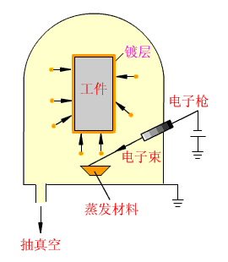
二、物理气相沉积
在沉积环境中，以各种物理方法产生的原子或分子沉积在基体上，形成薄膜或涂层的过程称为物理气相沉积（PVD）。
1.真空蒸镀
在高真空中使金属合金或化合物蒸发，然后凝聚在基体表面上的方法。
采用电阻加热、电子束加热、高频感应加热、激光加热、离子蒸镀等。
真空蒸镀

Slide 26
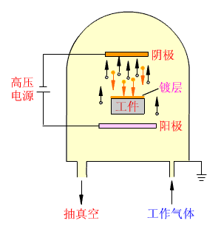
2.阴极溅射沉积
用荷能粒子轰击靶材(阴极)，使靶材原子以一定的能量逸出，在基材表面沉积成膜的过程。
特点：结合力高，容易得到高熔点物质的薄膜，可以在较大面积上得到均一的薄膜，控制膜的组成，制出合金膜。
阴极溅射沉积原理图

Slide 27
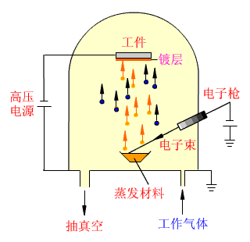
3.离子镀
在镀膜的同时，采用带能离子轰击基材表面和镀膜层的镀膜技术称为离子镀。
离子轰击的目的在于改善膜层的性能。
(1) 离子镀技术种类 高频放电离子镀
空心阴极放电离子镀 感应加热离子镀
(2) 离子镀的特点
粘着力强、均镀能力好、被镀基体材料和镀层材料可广泛搭配、工艺无污染。

Slide 28
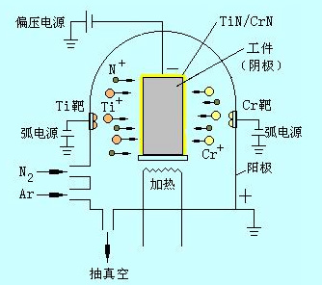
4.多弧离子镀
金属靶接弧电源负电压，在靶上进行电弧放电，电弧电流达10⁵A/cm²～10⁷A/cm²，金属被蒸发，电离成为等离子状态，在接有偏压电源负电压的基材上发生沉积。
多弧离子镀的特点：
(1) 蒸发源多，膜厚分布均匀。
(2)工件温度较低。
(3)等离子体密度高，表面被离子轰击洁净，结合力好。
多弧离子镀原理

Slide 29
PVD技术的应用
PVD方法可获得金属涂层和化合物涂层，获得耐磨、耐蚀、或具有特殊性能的表面。
实例1：
黄铜表面涂敷金膜，用于装饰。
实例2：
塑料带上涂敷铁钴镍薄膜，制作磁带。

Slide 30
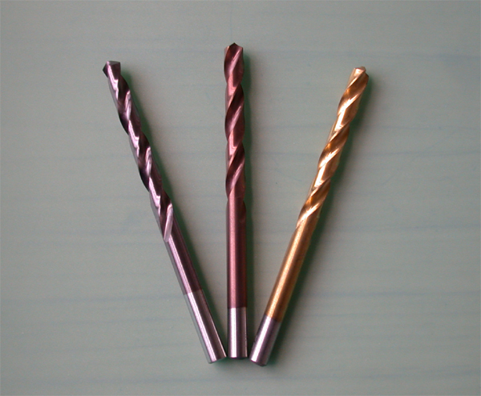
实例3：
在高速钢、硬质合金刃具表面沉积TiN、TiC或TiC-TiN、CrN-TiN多层涂层。提高刃具的耐磨性，使刃具的使用寿命提高2～3倍。
采用多弧离子镀在高速钢钻头表面得到TiN、TiAlN涂层，提高钻头耐磨性。
镀硬质膜
高速钢钻头

Slide 31
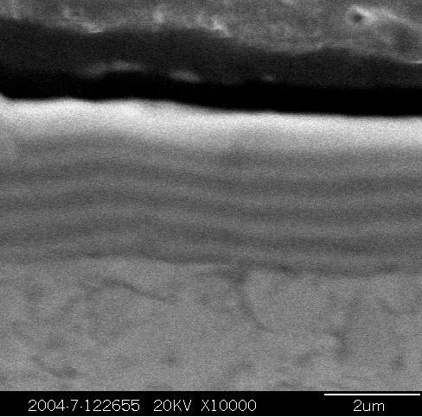
实例4：
用多弧离子镀在合金铸铁表面得到CrN/TiN/CrN多层纳米膜，结合力高，耐磨性好。厚度为3μm～3.2μm，
显微硬度为1600～1800HV_{0.025}
多层纳米膜

Slide 32
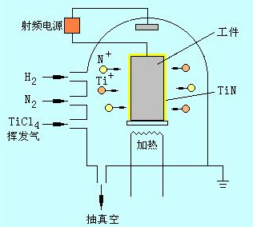
三、等离子体增强化学气相沉积(PCVD)
利用直流或射频放电产生等离子体，高能电子激活反应气体分子离解或电离，获得化学上非常活泼的离子、原子，在工件表面沉积镀膜。
CVD法使气态物质处于高温，经化学反应制备涂层。
PCVD法由于等离子体作用，促进气相化学反应进行，提高反应速度。
射频放电PCVD

Slide 33
PCVD与CVD的用途基本相同, 可制取耐磨、耐蚀涂层、也可用来制备装饰涂层。
应用实例：
采用低压气相生长法获得金刚石膜。
在等离子体条件下由原料气体的化学反应制备。
金刚石膜硬度最高(10000HV)，透光性、绝缘性和耐腐蚀性均十分优异。
用于刃具表面强化。

Slide 34
2.6.4 激光表面改性
激光表面改性 将激光束照到工件的表面，以改变材料表面性能的加工方法。
一、激光表面改性的特点
(1) 高功率密度。能量集中，与工件表面作用时间短，适于局部表面处理，对工件整体热影响小，热变形很小。
(2) 工艺操作灵活简便，柔性大。
(3) 结合良好。改性层内部、改性层和基体间呈冶金结合，不易剥落。

Slide 35
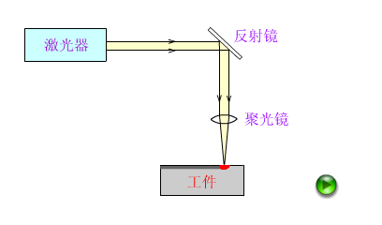
二、激光表面处理技术
1.激光淬火（激光相变硬化）
高能量激光束快速扫描工件，材料局部小区域内表面极薄一层温度急剧上升(升温速度可达10⁴℃/s～10⁶℃/s)，基体仍处于冷态。
激光离去后，局部表面迅速被工件基体冷却，冷却速度可达10⁵℃/s以上，瞬间自冷淬火，材料表面发生相变硬化。
激光表面淬火

Slide 36
激光淬火技术工程应用：
激光表面淬火技术应用于汽车发动机凸轮轴、曲轴、空调机阀板、邮票打孔机辊筒等零件的表面强化处理，显著提高了它们的使用寿命。
工程应用实例：
汽车缸套内壁进行激光表面淬火, 内壁获得4.1mm～4.5mm宽、0.3mm～0.4mm深、表面硬度644HV～825HV的螺纹状淬火带。
使用寿命比电火花强化缸套提高一倍。

Slide 37
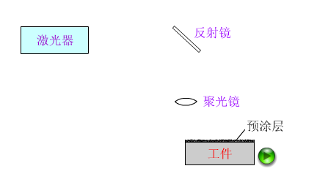
2. 激光表面合金化
在高能激光束作用下，将一种或多种合金元素与基材表面快速熔凝，使材料表层获得具有预定的高合金特性的技术。
3.激光表面熔覆
激光加热基材表面形成较浅的熔池，同时送入合金粉末一起熔化后迅速凝固、或者是将预先涂敷在基材表面的涂层与基材一起熔化后迅速凝固，得到一层新的熔覆层。

Slide 38

激光表面熔覆应用：
在柴油机铸铁阀座的衬(不锈钢制造)表面熔覆Co基硬质合金涂层。
在刀具和石油钻头表面熔覆WC层。
在凸轮上熔覆钴基自熔合金层。
工件耐磨性大大提高。
激光表面熔覆层
（钴基自熔合金）

Slide 39
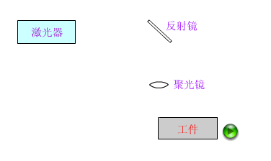
4.激光熔凝
激光束(功率密度高达10⁴ W/cm²～10⁵ W/cm²)在金属表面扫描，金属表层快速熔化，表层与基体间形成很大的温度梯度。
激光移去后，表层冷却速度高达10⁵ ℃/s。
熔化层凝固后形成极细或超细的晶粒，甚至形成非晶层。

Slide 40
激光熔凝典型应用：
拖拉机气缸套，材料灰铸铁HT200。
激光熔凝工艺的参数是：激光功率950W， 扫描速度14mm/s～25mm/s。
激光熔凝后, 其硬化带宽度约为3mm, 显微硬度为740 HV～950 HV(原始值约260 HV)。
细化组织，硬度提高。
显著提高缸套的耐磨性和使用寿命。

Slide 41
本节小结
表面处理技术
表面淬火
化学热处理
电镀与电刷镀
热喷涂
气相沉积
激光表面处理
表面处理技术可以大大提高工程材料的耐蚀、耐磨、耐疲劳性能，延长工件的使用寿命，具有重要的经济意义。

Slide 42
第2章 小结
1.金属结晶的条件是要有一定的过冷度，推动力是固态金属和液态金属之间的自由能差。结晶由形核和长大二个过程组成。细化铸态金属晶粒的措施。
2.合金的结晶用相图来分析。常用的有匀晶相图和共晶相图。
铁碳相图中包含5种相，铁碳合金的平衡结晶过程用铁碳相图来分析，室温平衡组织中的组成相和组织组成物的质量分数可以用杠杆定律求出。

Slide 43
3.金属塑性变形机理 滑移和孪生。
金属晶粒变形，位错密度增加，产生残余内应力。冷塑性变形使金属产生加工硬化现象。
再结晶形成新的等轴晶，可以消除加工硬化。
T_{再结晶} =（0.35 ～ 0.4）T_{熔点}
4.过冷奥氏体的转变产物 珠光体、索氏体、屈氏体、上贝氏体、下贝氏体、马氏体。
钢的热处理工艺：退火、正火、淬火、回火、表面热处理和化学热处理。
影响淬透性高低的主要因素是合金元素，影响淬硬性高低的主要因素是碳的质量分数。

Slide 44
5.合金元素在钢中的作用
提高钢的淬透性，细化晶粒，提高钢的回火稳定性，防止回火脆性，二次硬化，固溶强化，第二相强化（弥散强化），增加韧性，提高钢的耐蚀性或耐热性。
合金元素在不同的钢中的作用不一样。
6.表面处理技术
电刷镀、热喷涂、气相沉积、激光强化。提高工程材料的耐蚀、耐磨、耐疲劳性能，延长工件使用寿命，具有重要的经济意义。

